Slide 1
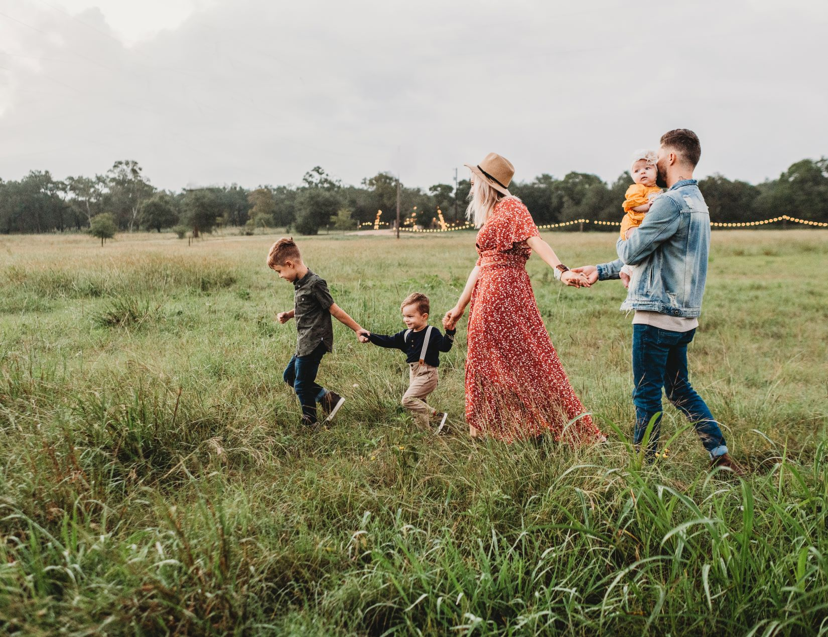
Bērnu lietu sadarbības padomes apakšgrupas

Slide 2

Bērnu tiesību aizsardzības likuma darba grupa

Slide 3

Darba grupa norisinājās:
07.06.2022.
21.06.2022.
Nākošā plānota 05.07.2022.
Precizēta seksuālās vardarbības definīcija - pabeigts
Konceptuālas izmaiņas bērnu likumpārkāpumu regulējumā
Izvirzītie
Uzdevumi un progress (LM)
Precizēta ziņošanas kārtība vardarbības pret bērnu gadījumos

Slide 4
Saskaņoti grozījumi Bērnu tiesību aizsardzības likuma:
1.panta 10.punktā – precizējot seksuālas vardarbības definīciju;
26.¹ pantā – precizējot Latvijas Goda ģimenes apliecības datu apstrādes nosacījumus;
31.panta piektajā daļā – paplašinot Ministru kabinetam deleģējumu par Ārvalsts adopcijas komisijas izveidi;
51.¹ un 52.² pantā – definējot Bērna māju un tās pamatprincipus;
52.pantā – aizstājot vārdu rehabilitācija ar vārdiem “medicīniskā rehabilitācija”
Papildus
paveiktais

Slide 5
Diskusijas turpinās par:
grozījumiem 88.pantā - Kompetence administratīvo pārkāpumu procesā;
grozījumiem 78.pantā – nikotīna saturošie zelējamie spilventiņi;
Grozījumiem 72. un 81.pantā – precizējot darbinieku administratīvo atbildību
Papildus
paveiktais

Slide 6

Valsts apmaksātu pakalpojumu pilnveide bērniem ar autiskā spektra traucējumiem

Slide 7

Darba grupas sanāksmes:
28.09.2021.
19.10.2021.
10.11.2021.
15.12.2021.
22.02.2022.
19.04.2022.
30.05.2022.
Diagnostikas procesa pilnveide – atbildīgais VM, IZM, LM – pabeigts
Agrīna intervence un atbalsts atbildīgais IZM - pabeigts
Plašāks pakalpojumu klāsts
Informācijas aprites pilnveide
Izmaiņas tiesību aktos
Izvirzītie
uzdevumi un progress (LM)
Notes:
VM - AST diagnostikai ir piešķirti papildus finanšu līdzekļi, Turpmāk risināmais (IZM, LM) – pārējiem 80% bērniem jānodrošina cits pakalpojums jeb 126 984 apmeklējumus/gadā būs nepieciešams nodrošināt sociālā un izglītības sektorā strādājošajiem ABA terapeitiem.
IZM - Izstrādāta izglītojamo speciālo vajadzību izvērtēšanas metodika, PKC darba grupa par agrīnās novērtēšanas rīku. Turpmāk risināmais (IZM): Veikt bērnu izvērtēšanu jau no 1,5 gadu vecuma; Atbalsta personāla pieejamība izglītības iestādē; Speciālistu pieejamība izglītības iestādē, lai bērns nav jāizrauj no izglītības procesa
Vairākkārt ir notikušas diskusijas par gadījuma vadītāju, konceptuāla vienošanās līdz šim nav panākta
Uzklausīta Lielbritānijas pieredze

Slide 8

Starpinstitucionālā sadarbība

Slide 9
Darba grupas sanāksmes:
09.06.2022.
Nākošā plānota 21.07.2022.
Definēt informācijas apriti no tiesībsargājošā uz sociālo sektoru
Definēt ārstniecības personu iesaisti prevencijas jomā
Izvirzītie uzdevumi un progress (VBTAI)
Notes:
VBTAI darba grupa

Slide 10
Apskatīt starpinstitucionālās sadarbības procesu vardarbības kontekstā, skatot vienu konkrētu sarežģīto/ daudzslāņaino gadījumu, iezīmēt precīzus problēmjautājumus;
Gadījuma analīze;
Kartējot gadījumu un identificējot problēmjautājumus, rast iespēju saņemt atgriezenisko saiti no šajā sadarbībā ieinteresētajiem (ģimene, jaunietis), personām/ģimenēm ar līdzīgu pieredzi;
KSU grupas progress, identificētie problēmjautājumi;
Iesniegto priekšlikumu izvērtēšana regulējuma pilnveidei
Turpmāk
plānotais

Slide 11

Vardarbības pret bērnu datu monitorings

Slide 12
Darba grupu plānots sākt 20.07.2022.
Kādus datus šobrīd vāc
Kādus datus būtu jāvāc
Kādi pētījumi jāveic
Kas vāc datus
Izvirzītie uzdevumi un progress (LM)

Slide 13
Tiek izstrādāta tehniskā specifikācija pētījumam, lai:
  Identificētu trūkstošos datus
  Izstrādātu monitoringa sistēmu
Tehniskā specifikācija tiks iesniegta izskatīšanai, precizēšanai darba grupā
Uzsāktās darbības

Slide 14

Atbalsta pilnveide bērniem, kuriem ir antisociāla uzvedība

Slide 15
Vienota pieeja darbā ar bērniem, kuriem ir antisociāla uzvedība
Vienots process, kādā iekārto bērnu likumpārkāpumu profilakses lietu
Izvirzītie
uzdevumi (TM)
Precizēta ziņošanas kārtība vardarbības pret bērnu gadījumos
Notes:
TM darba grupa

Slide 16
SKII “Naukšēni slēgšana”:
Bērna ievietošana SKII
Konceptuāls risinājums uz nākotni
Probācijas novērošana:
VPD pārraudzīts audzinoša rakstura piespiedu līdzeklis
ārpakalpojums
Pakāpeniska atteikšanās no bērnu administratīvas sodīšanas:
BTAL 58.pants
Konceptuāls risinājums uz nākotni
Plānotās
darbības
Notes:
TM darba grupa

Slide 17

Bērnu alternatīvās aprūpes sistēmas pilnveide

Slide 18
Darba grupas sanāksme:
02.06.2022.
Specializēto audžuģimeņu un ārpusģimenes aprūpes atbalsta centru darbības uzlabošana
Bērnu alternatīvās aprūpes formu diferenciācija, atbalsta sistēmas jauniešiem pēc ārpusģimenes aprūpes pilnveide, adopcijas sistēmas pilnveide
Izvirzītie uzdevumi un progress (LM)
Notes:
LM darba grupa

Slide 19
Darba grupā izskatīts:
Aktuālā statistika ārpusģimenes aprūpē
Ārpusģimenes aprūpes atbalsta centru darbība 2021.gadā
Informatīvā ziņojuma saturs
Pēc darba grupas:
līdz 09.06.2022. – informatīvais ziņojums nosūtīts saskaņošanai darba grupai
līdz 17.06.2022. - darba grupas pārstāvji tiešsaistē veica labojumus, precizējumus, sniedza priekšlikumus
saņemti 143 komentāri, notiek ziņojuma precizēšana
Paveiktais un plānotais

Slide 20

Bērnu un pusaudžu veselības izglītība

Slide 21
Darba grupas sanāksme:
09.06.2022.
Nākošā plānota jūlijā-augustā
Bezmaksas kontracepcija
Pusaudžu izglītošana
Izvirzītie uzdevumi un progress (VM)
Notes:
VM darba grupa. Pirmā darba grupas sanāksme plānota 9.jūnijā - ministriju pārstāvji ziņos par esošo situāciju seksuālās un reproduktīvās veselības jomā. Darba grupas mērķis ir izstrādāt priekšlikumus, kas ir nepieciešami, lai novērstu nepilngadīgo grūtniecību, kā arī veicinātu pusaudžu prasmes veidot drošas un cieņpilnas attiecības.

Slide 22
09.06.2022. - darba grupā VM, LM un VISC informēja par aktualitātēm bērnu un pusaudžu seksuālās un reproduktīvās veselības jautājumos, tai skaitā veselības izglītības jautājumiem
Paveiktais un plānotais
Nākošajā darba grupā plānots, ka par aktualitātēm informēs:
  Biedrība “Papardes zieds”;
  Vecāku organizācija “Mammamuntetiem.lv”
  Latvijas Ginekologu un dzemdību speciālistu pārstāvis
  Pārresoru koordinācijas centrs
Vienlaikus tiek uzsākta priekšlikumu un ierosinājumu iesniegšana no darba grupas pārstāvjiem bērnu un pusaudžu veselības izglītības jautājumu risināšanā.

Slide 23

Bāriņtiesu darba pilnveide

Slide 24
Darba grupas sanāksme:
07.06.2022.
Mediācijas izmantošanas veicināšana
Apmācību programmas saturs
Algoritms, kad bāriņtiesai, jābūt nošķiršanas pieprasītājiem
Izvirzītie uzdevumi un progress (VBTAI)

Slide 25
izveidot "pakalpojuma grozu" vecākiem strīda risināšanai, kurā pakalpojumu vecākiem sniedz advokāts ar apgūtām pamatzināšanām mediācijas jautājumos, psihologs;
mediācijas kā obligāta pakalpojuma ieviešanu lietās par vecāku strīdiem bērnu aizgādības un saskarsmes jautājumos;
nepieciešamība noteikt, ka par vecāku juridisko pārstāvi var būt persona ar apgūtām pamatzināšanām bērnu tiesību un mediācijas jautājumos;
pilnveidot bāriņtiesu darbinieku apmācību programmu saturu;
diskutēt par iespēju vecāku strīda risināšanas lietās atteikties no bāriņtiesas atzinuma sniegšanas tiesā rakstveida formas un rast risinājumu ieviest objektīvās izmeklēšanas principu CPL lietās, kas izriet no aizgādības un saskarsmes tiesībām
izpētīt atsevišķu valstu pieredzi un praksi vecāku strīdu risināšanas lietās;
izvērtēt šī brīža normatīvo regulējumu, nosakot smagnējāku un sarežģītāku procesu vecākiem, kuri nepilda tiesas spriedumu, piemēram, valsts nodevas palielināšana.
Turpmāk
plānotais

Slide 26
www.lm.gov.lv
Twitter:@Lab_min
https://www.facebook.com/labklajibasministrija
Flickr.com:Labklajibas_ministrija
Youtube.com/labklajibasministrija
Draugiem.lv/labklajiba
Izmantotie attēli no: www.godagimene.lv

